Slide 1
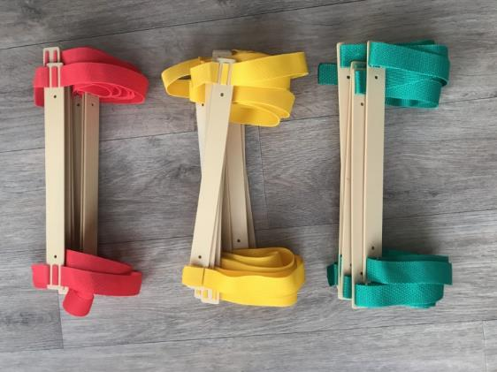
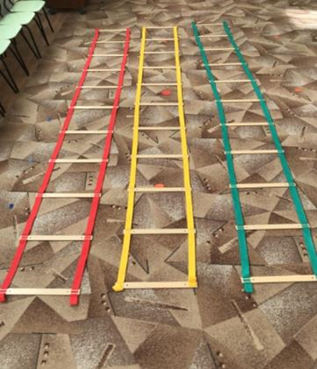
Муниципальное бюджетное дошкольное образовательное учреждение детский сад комбинированного вида № 24
«Золотая рыбка»
г. Ессентуки
Мастер - класс для педагогов
«Координационная лестница как эффективное средство развития координационных способностей у детей дошкольного
возраста с нарушением речи »
Составитель: учитель-логопед Пигунова Н.И.
2023 год

Slide 2
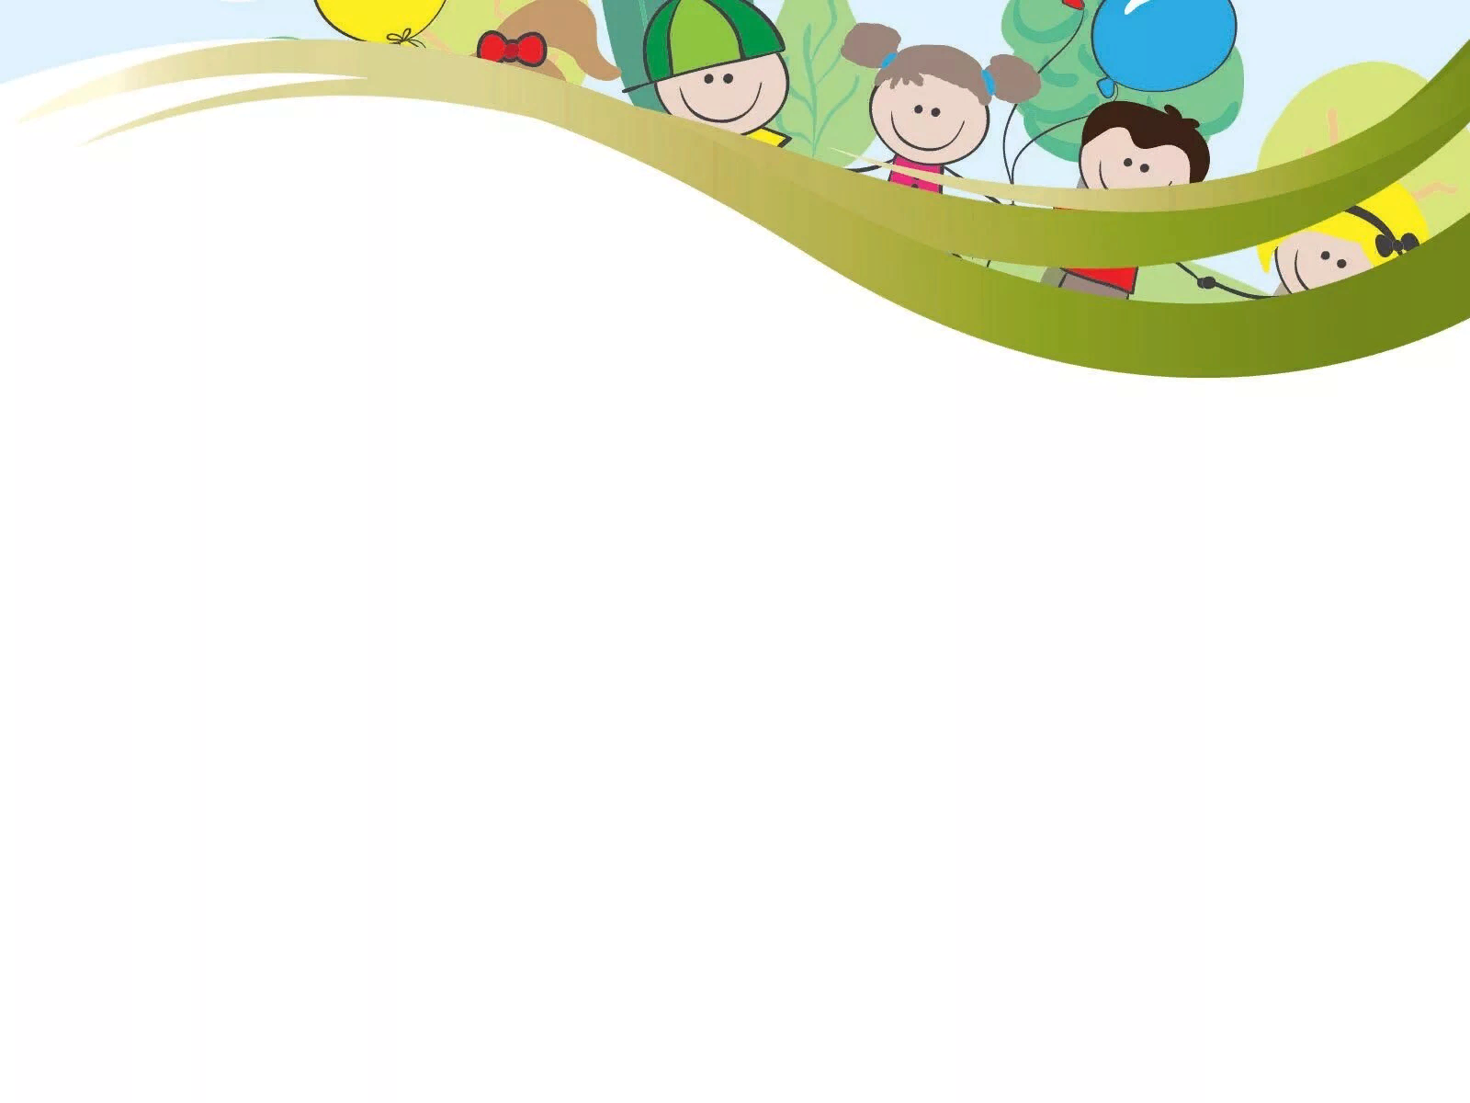
Цель: повышение уровня компетенции педагогов при использовании нового оборудования – координационно-скоростной лестницы для развития координационных способностей у детей дошкольного возраста.
Задачи:
-достижение максимального взаимодействия и взаимопонимания педагогов в вопросах развития координационных способностей у детей дошкольного возраста;
-совершенствование практических умений и навыков педагогов, необходимых в работе с детьми при использовании координационной лестницы;
-рефлексия собственного профессионального мастерства всеми участниками мастер-класса.

Slide 3
Координация — процессы согласования активности мышц тела, направленные на успешное выполнение двигательной задачи.

Slide 4
-вариативность (например, в применении: в разных видах двигательной активности, различных упражнениях; в изготовлении: из разнообразных материалов), -мобильность (компактная, легкая), -доступность (используется детьми всех уровней физической подготовленности, с детьми разного возраста), -безопасность и простота в использовании.
Характерные особенности скоростной лестницы

Slide 5
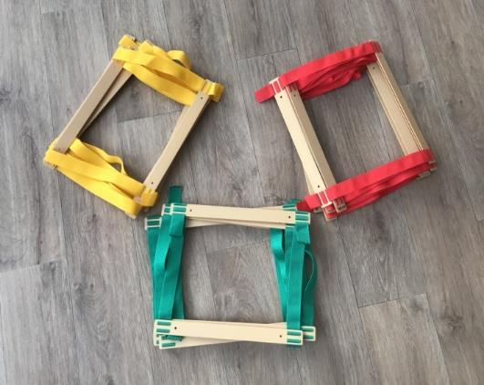
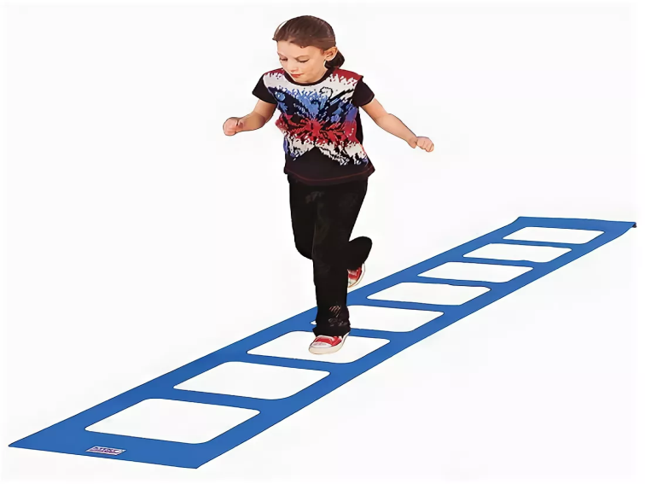
Применение координационной лестницы:
в организованной образовательной деятельности;
в свободной двигательной деятельности;
для индивидуальной работы с детьми;
в спортивных соревнованиях, развлечениях.
в коррекционной работе

Slide 6
Рекомендации по использованию
1. Обязательная разминка и инструктаж по технике безопасности при выполнении упражнений на координационной лестнице.
2. Соблюдение дистанции между детьми 2-3 ячейки.
3. Не наступать на перекладины лестницы.
4. Правильная техника при выполнении упражнений на скорость.
5. Увеличение скорости выполнения упражнений возможно только при выполнении нескольких подходов.

Slide 7
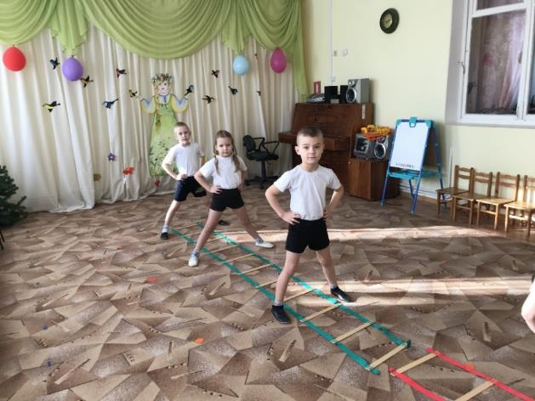
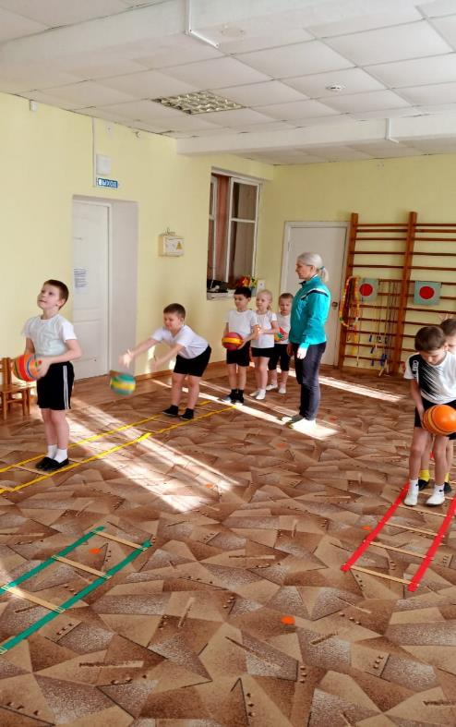
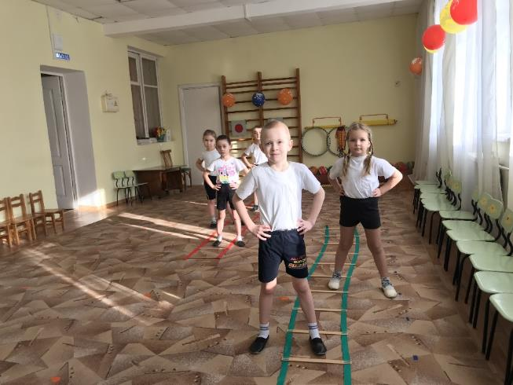
Использование координационной в физическом развитии дошкольников

Slide 8
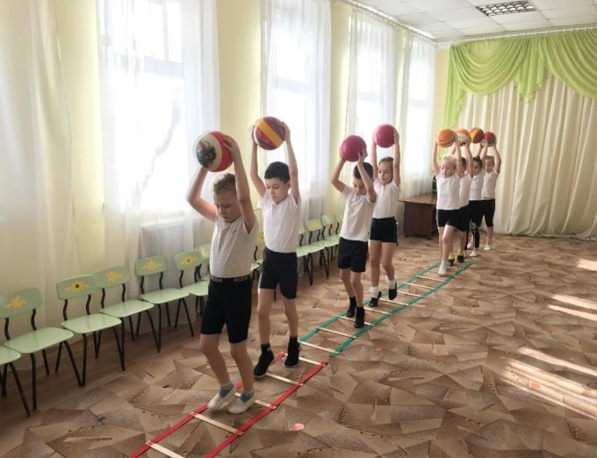
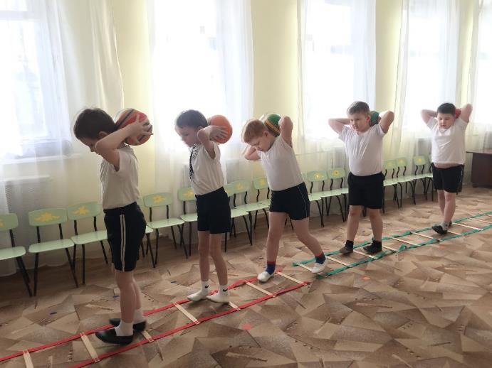
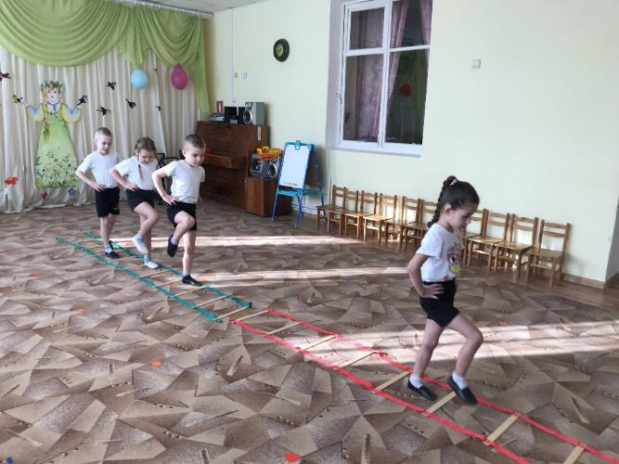
Ходьба на носках
Ходьба на пятках
Ходьба с высоким подниманием колен

Slide 9
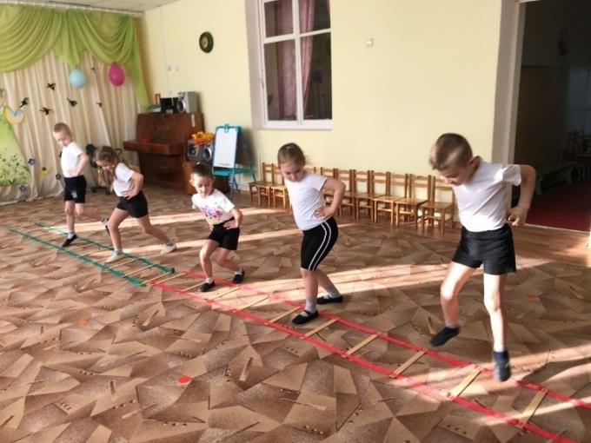
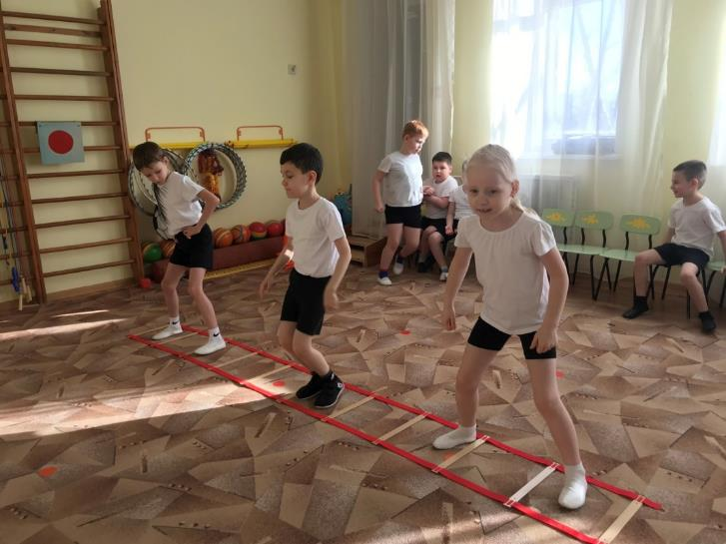
Прыжки га двух ногах по схеме
Прыжки правым боком, каждый раз
наступая в ячейки поочерёдно правой и
левой ногой

Slide 10
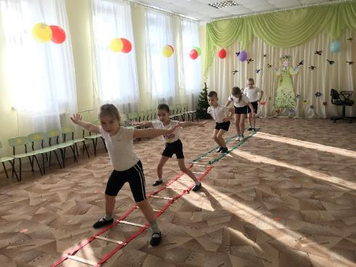
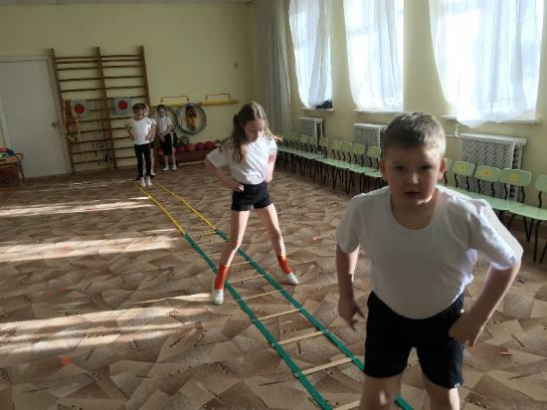
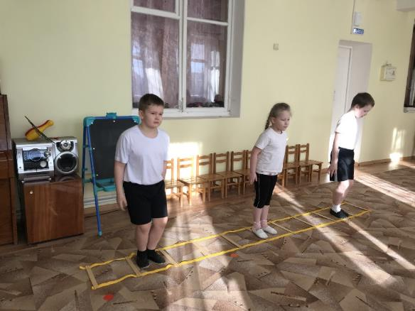
«Классики»

Slide 11
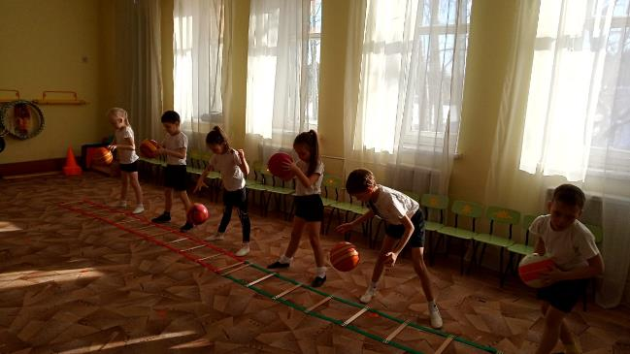
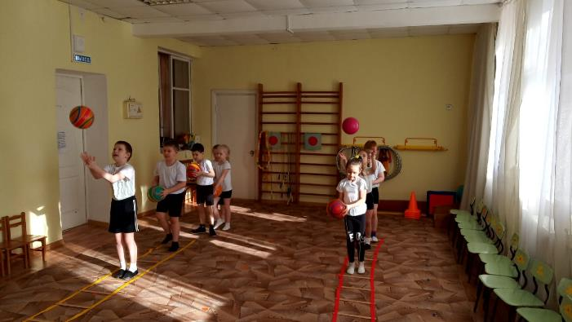
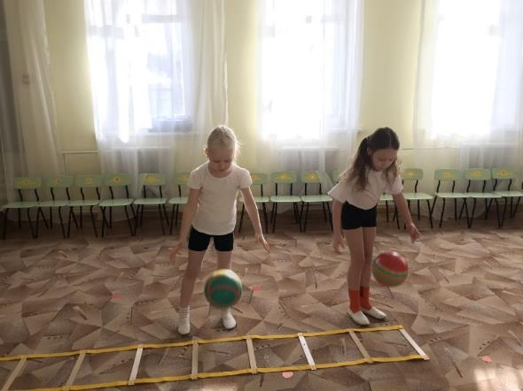

Slide 12
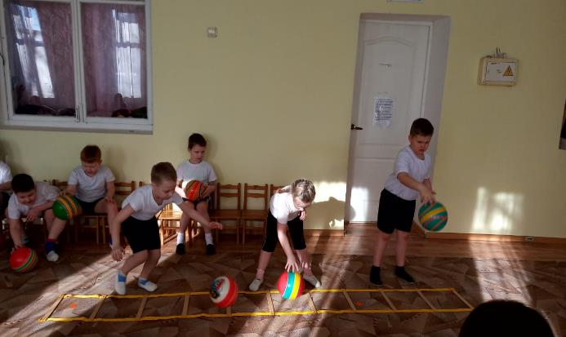
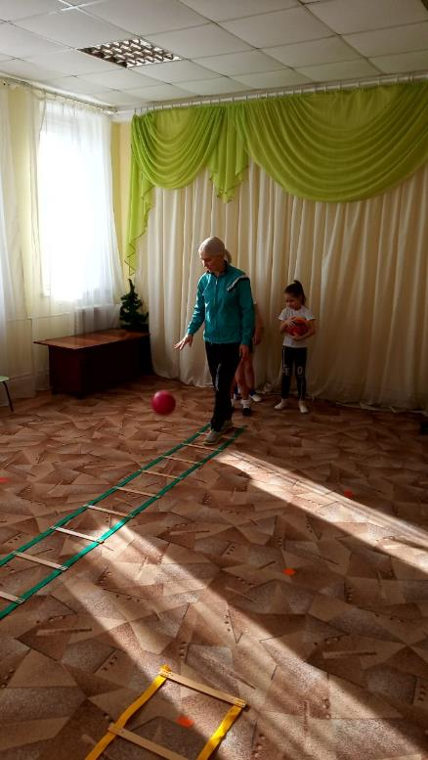
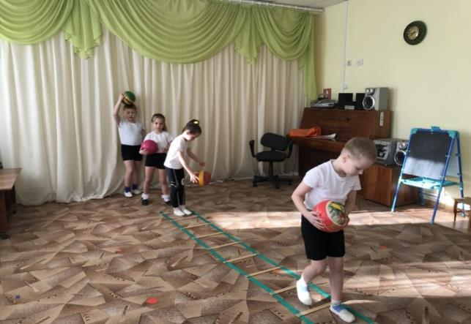
Ведение мяча
Индивидуальная работа

Slide 13
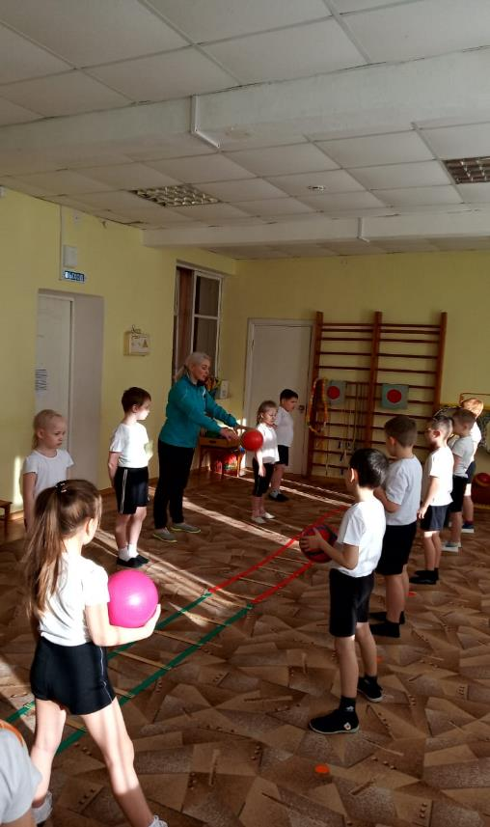
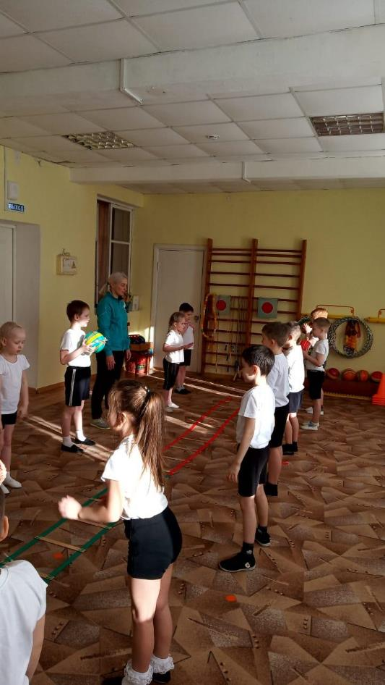
«Дружные пары»

Slide 14
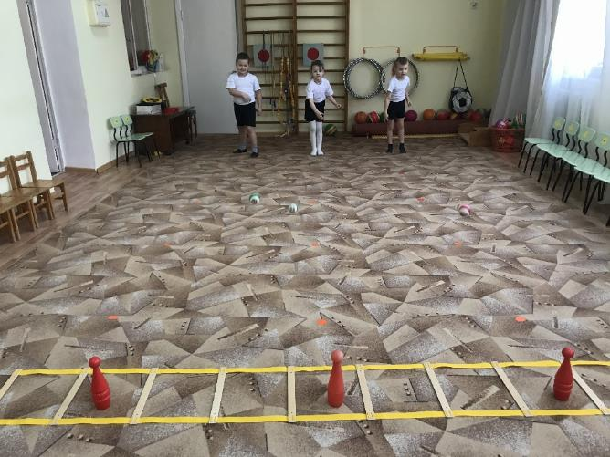
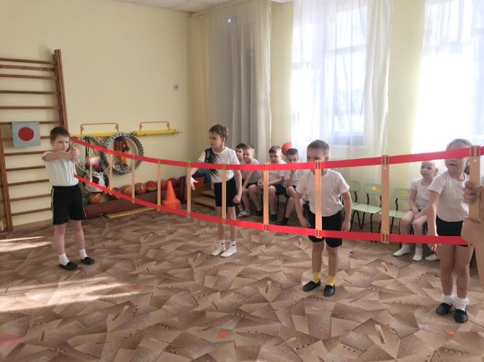
Упражнения на метание
Попади в цель
Сбей кеглю

Slide 15
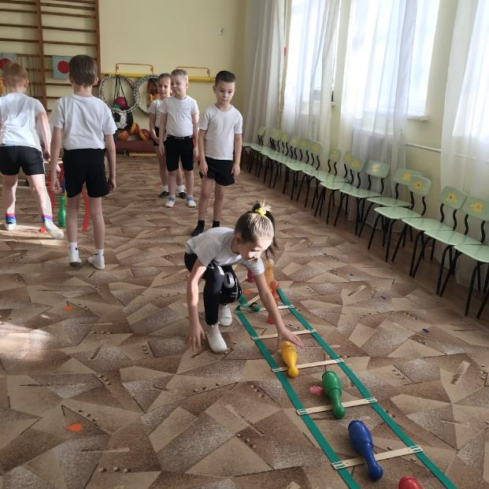
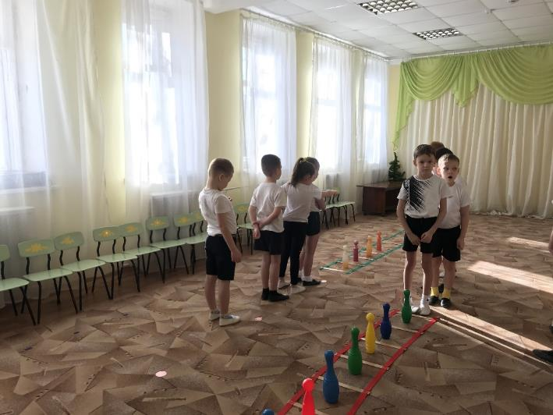
Игровое упражнение «Быстро поставь»

Slide 16
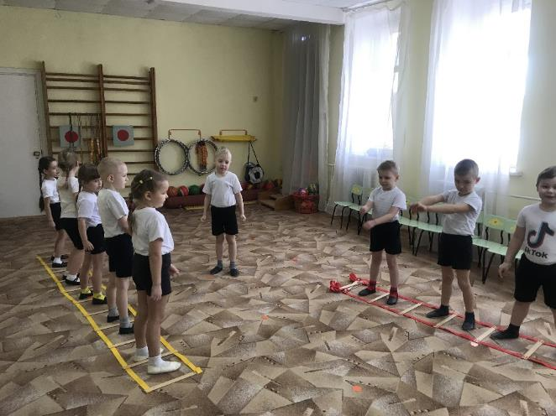
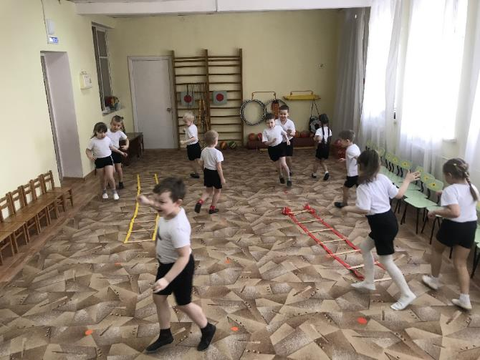
Подвижная игра «Займи пустое место»

Slide 17
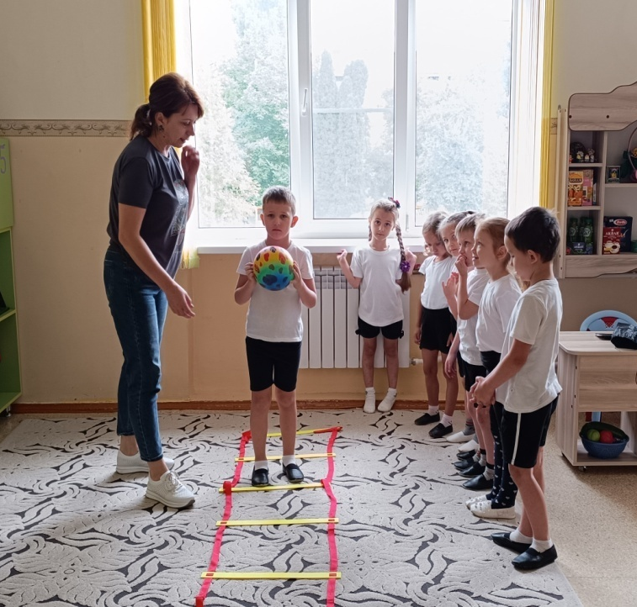
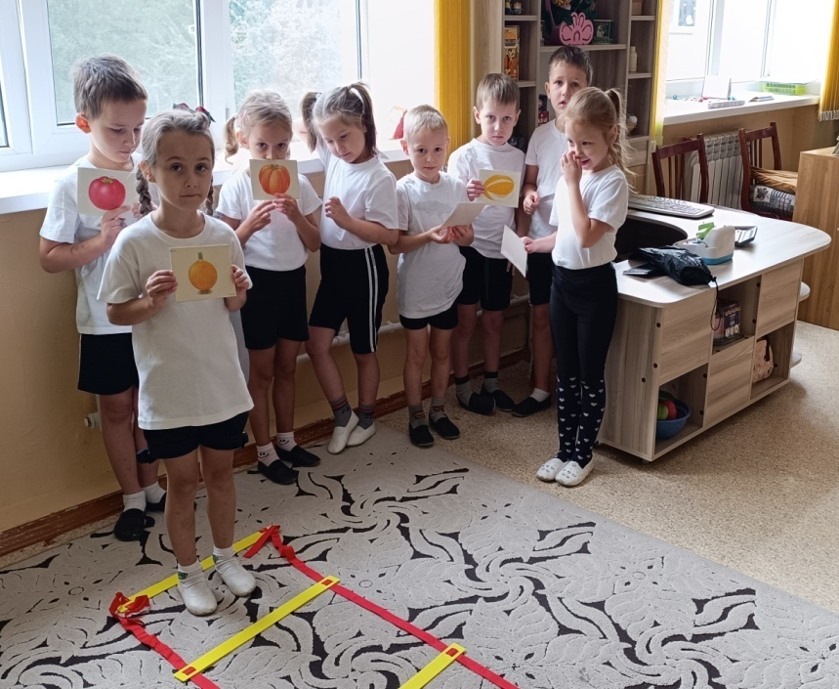
Использование координационной в коррекционной работе
Встречу слово на дороге разобью его на слоги

Slide 18
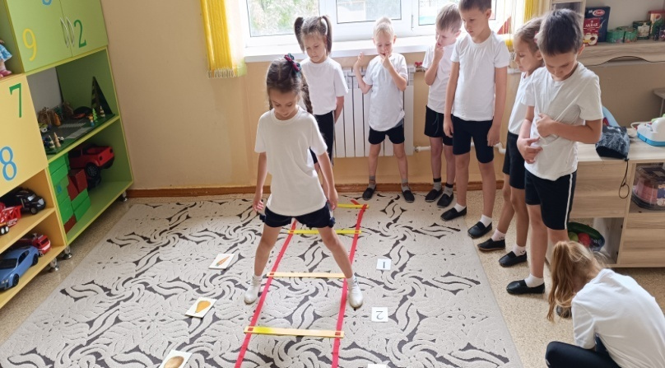
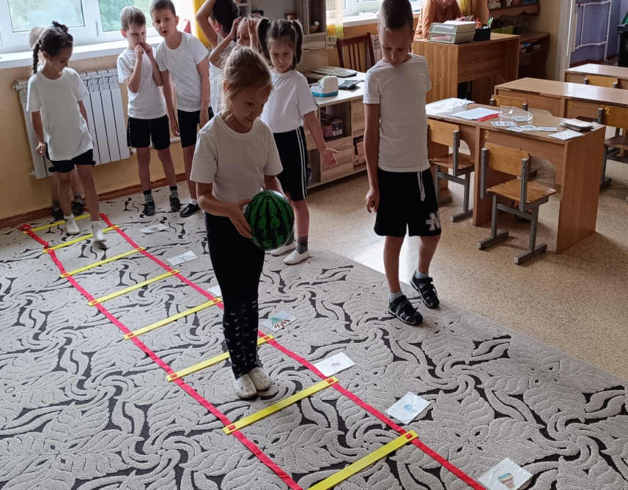
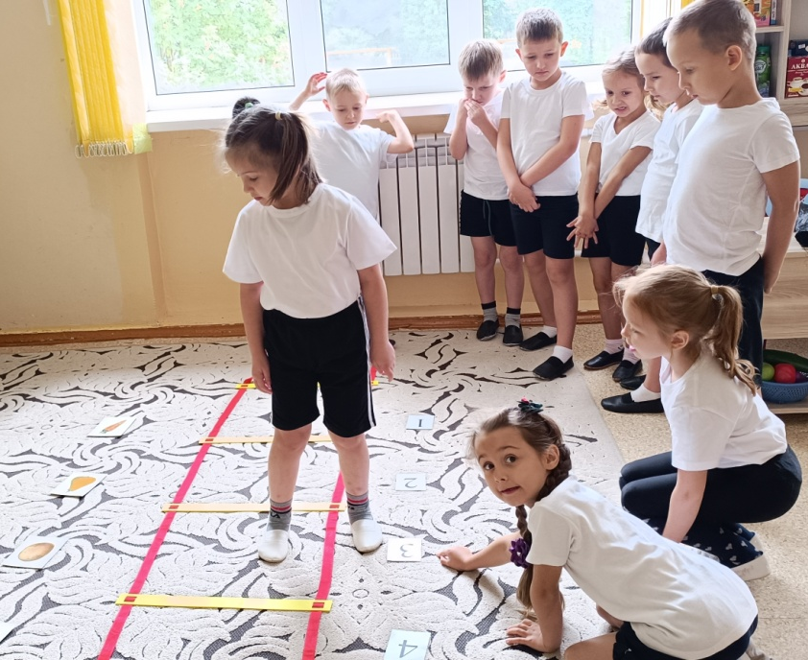
Назови слова со звуком Ш
Назови и посчитай

Slide 19
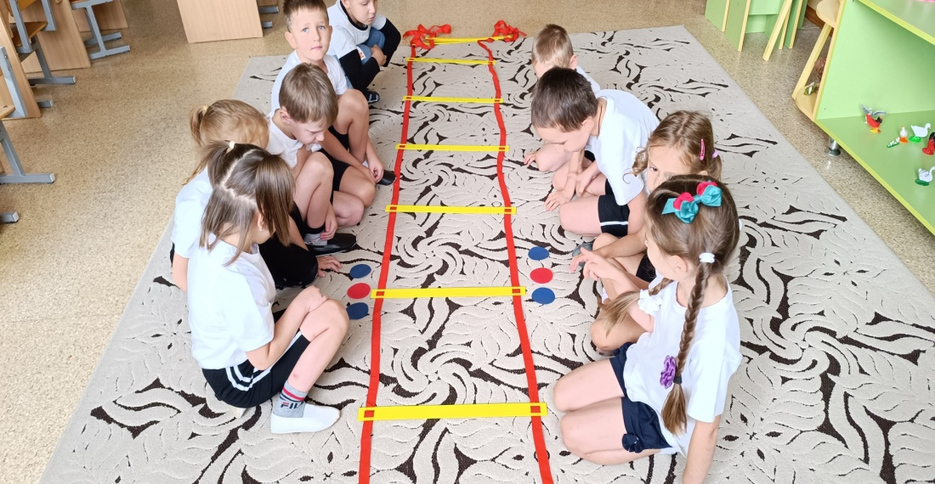
Кто самый внимательный?

Slide 20
Вывод
Использование координационной лестницы является эффективным средством для развития двигательных качеств, таких, как координация, быстрота, прыгучесть, которые необходимы для детей дошкольного возраста. Ежедневные занятия на лестнице, правильно подобранные упражнения и их дозировка, позволит воспитанникам улучшить координацию движений, а также повысить скорость движения в подвижных играх и ориентировку в пространстве. Совмещая речь с движениями, у ребёнка лучше закрепляется речевой материал и автоматизируются поставленные звуки.

Slide 21
Спасибо за внимание

